Slide 1
Kính chào quý thầy cô
và các em!

Slide 2
Khởi động

Slide 3
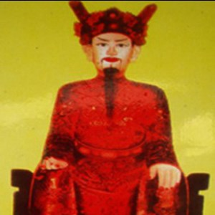
Tìm hiểu chung về tác giả & tác phẩm
Tổ chức trò chơi: vòng quay may mắn – tìm hiểu kiến thức về tác giả Phạm Ngũ Lão qua phần chuẩn bị bài ở nhà.
Chia lớp thành 2 đội, các đội lần lượt trả lời các câu hỏi bằng cách lựa chọn các đáp án A, B, C, D.

Slide 4
VÒNG QUAY
MAY MẮN
30
20
1
2
3
40
10
50
80
4
5
60
70
QUAY

Slide 5
Câu 1: Em hãy cho biết năm sinh năm mất của tác giả ?
A. 1255 - 1320
B. 1255 - 1321
C. 1255 - 1322
D. 1255 - 1323
QUAY VỀ

Slide 6
Câu 2: Phạm Ngũ Lão là môn khách của ai?
A. Trần Minh Tông
B. Trần Hưng Đạo
C. Trần Anh Tông
D. Đáp án khác
QUAY VỀ

Slide 7
Câu 3: Quê Phạm Ngũ Lão ở đâu?
A. Hưng Yên
B. Thái Bình
C. Thái Nguyên
D. Hà Nam
QUAY VỀ

Slide 8
Câu 4: Phạm Ngũ Lão có công lớn trong cuộc kháng chiến chống quân nào?
A. Hán
B. Mông - Nguyên
C. Tống
D. Đáp án khác
QUAY VỀ

Slide 9
Câu 5: Phạm Ngũ Lão làm quan dưới triều nào?
A. Lê
B. Trần
C. Nguyễn
D. Đáp án khác
QUAY VỀ

Slide 10
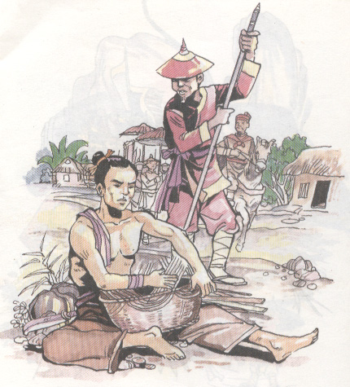
TỎ LÒNG
VĂN
HỌC
TRUNG
ĐẠI
VIỆT
NAM
Phạm Ngũ Lão
Thạch Lam

Slide 11
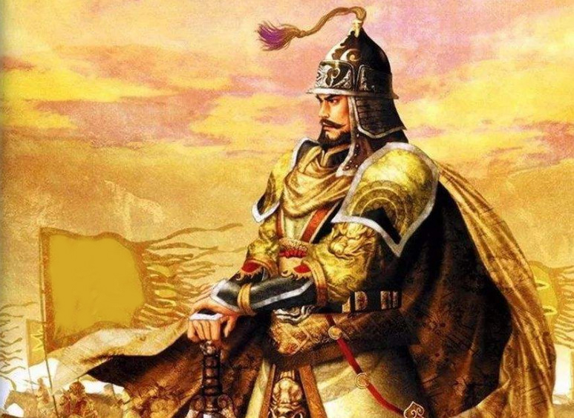
CẤU TRÚC BÀI HỌC
Tìm hiểu chung
Đọc hiểu văn bản
Tổng kết
Luyện tập
Vận dụng

Slide 12
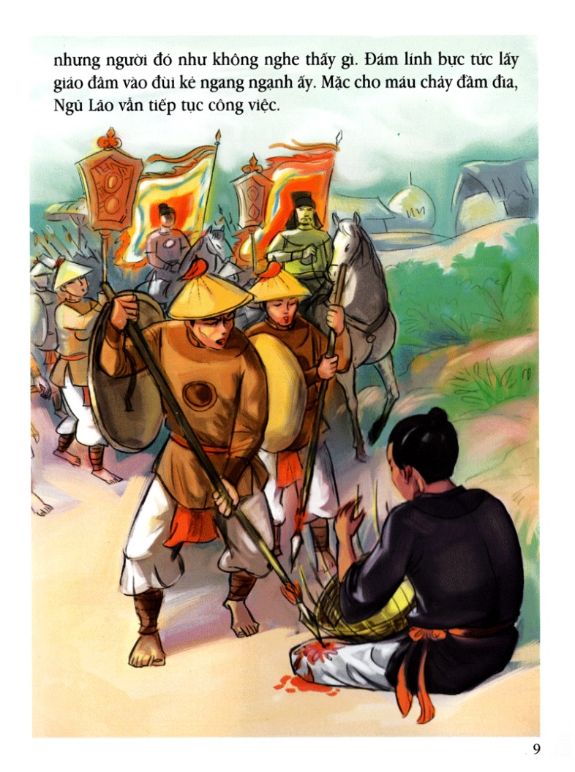
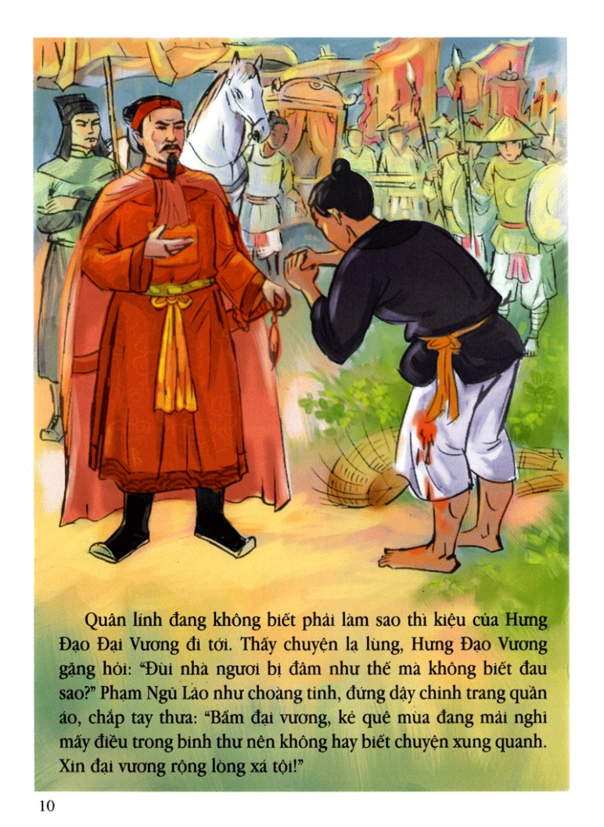
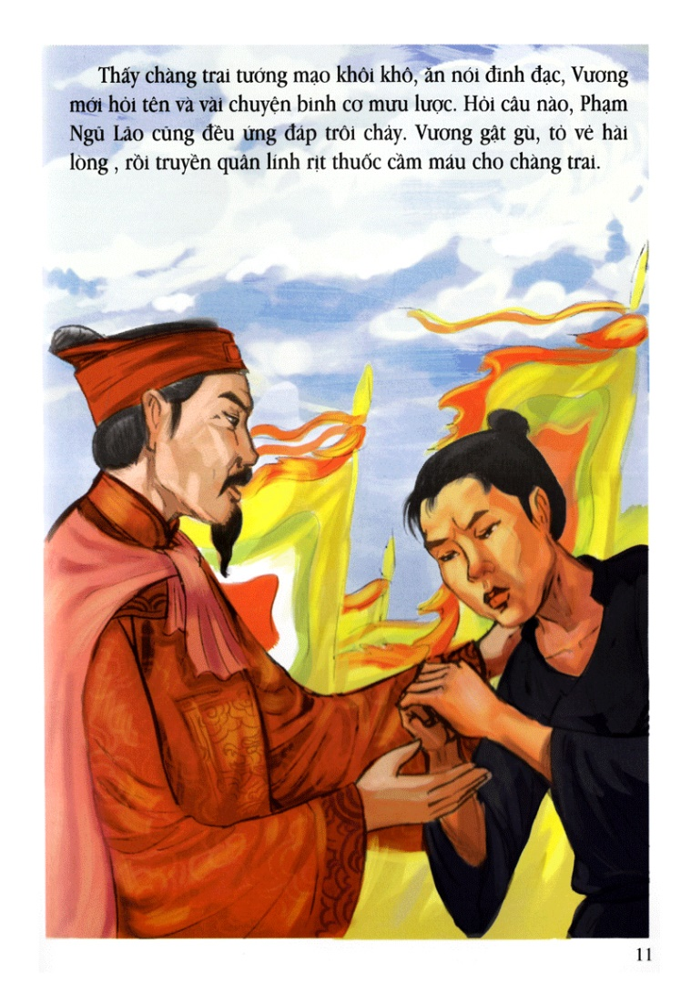
CÂU CHUYỆN VỀ PHẠM NGŨ LÃO
Ngồi đan sọt lo việc nước

Slide 13
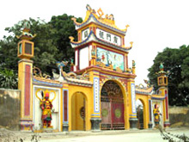
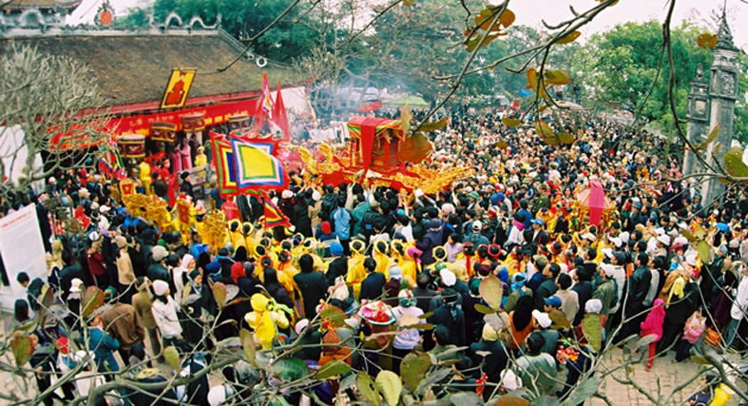
ĐÌNH THỜ PHẠM NGŨ LÃO VÀ LỄ HỘI
Cổng Đình thôn Châu thờ
Tướng quân Phạm Ngũ Lão
Lễ hội Phù Ủng - Hưng Yên

Slide 14
TÌM HIỂU CHUNG
1. Tác giả
Cuộc đời và con người
- Phạm Ngũ Lão (1255 - 1320)
Quê: Làng Phù Ủng, Huyện Đường Hào (Nay là huyện Ân Thi, Hưng Yên).
Trước là môn khách trong nhà, sau trở thành con rể của Trần Hưng Đạo.

Slide 15
TÌM HIỂU CHUNG
1. Tác giả
Cuộc đời và con người
Có công lớn trong 2 cuộc kháng chiến chống quân Nguyên – Mông. Ông làm tới chức Điện suý.
Ông được vua Trần yêu mến cả khi sống và khi mất (Khi mất vua Trần ra lệnh nghỉ chầu 5 ngày để tỏ lòng tưởng nhớ).

Slide 16
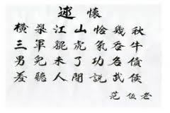
TÌM HIỂU CHUNG
1. Tác giả
b. Sự nghiệp văn chương
Ông là người thích đọc sách, ngâm thơ.
Hai bài thơ:
+ Tỏ lòng (Thuật hoài)
+ Viếng thượng tướng quốc công Hưng Đạo Đại Vương (Vãn thượng tướng quốc công Hưng Đạo Đại Vương)
Phạm Ngũ Lão là người văn võ toàn tài.

Slide 17
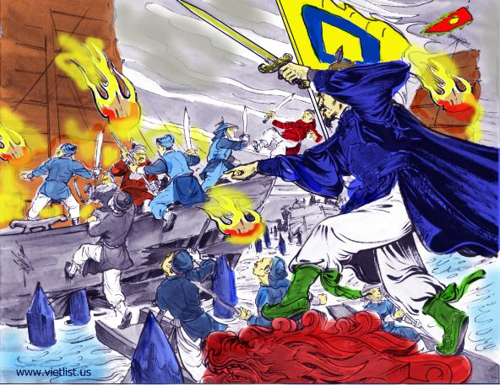
TÌM HIỂU CHUNG
1. Tác phẩm
Hoàn cảnh sáng tác
- Bài thơ ra đời trong không khí quyết chiến quyết thắng của quân dân nhà Trần chống quân xâm lược Nguyên – Mông (Lần 2).

Slide 18
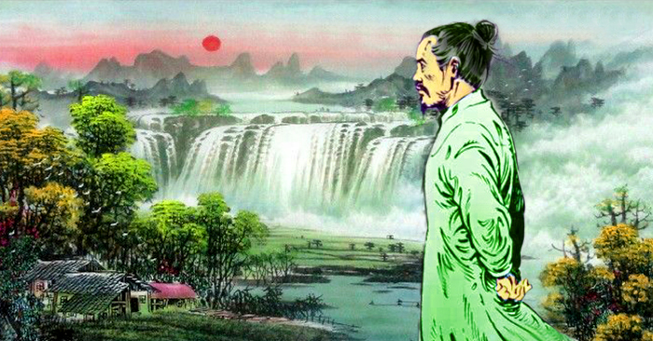
TÌM HIỂU CHUNG
1. Tác phẩm
b. Nhan đề
- “Tỏ lòng” dịch từ hai chữ “ Thuật hoài”- nghĩa là bày tỏ nỗi lòng, khát vọng và hoài bão của mình.

Slide 19
TÌM HIỂU CHUNG
1. Tác phẩm
c. Bố cục
- Đọc:
Thuật hoài
Hoành sóc giang sơn cáp kỷ thu Tam quân tỳ hổ khí thôn Ngưu Nam nhi vị liễu công danh trái Thu thính nhân gian thuyết Vũ Hầu.

Slide 20
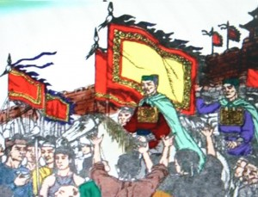
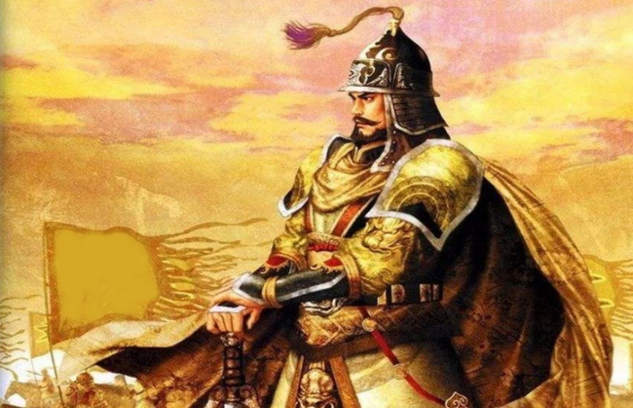
TÌM HIỂU CHUNG
1. Tác phẩm
c. Bố cục
Hai câu đầu: Hình tượng người tráng sĩ và quân đội nhà Trần.
Hai câu sau: Chí làm trai và tâm tình của tác giả.

Slide 21
II. ĐỌC - HIỂU VĂN BẢN
THẢO LUẬN NHÓM
Các tổ trả lời 3 câu hỏi sau vào phiếu học tập:
Thế giới ngôn từ:
Từ láy tượng hình, tượng thanh, biện pháp tu từ từ vựng, tu từ ngữ pháp nào?
Bức tranh thơ:
Thời gian, không gian? Màu sắc, âm thanh, hình ảnh?
Cảm xúc của nhân vật trữ tình?
Tổ 1, 2: Tìm hiểu về hai câu đầu
Tổ 3, 4: Tìm hiểu về hai câu sau

Slide 22
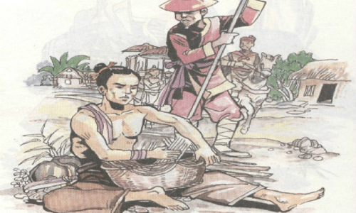
II. ĐỌC - HIỂU VĂN BẢN
1. Hai câu đầu: Hình tượng người tráng sĩ và quân đội nhà Trần
Hoành sóc giang san kháp kỉ thu Tam quân tì hổ khí thôn ngưu
(Múa giáo non sông trải mấy thu
Ba quân khí mạnh nuốt trôi trâu )
Hai câu thơ đầu phác họa điều gì?
Người tráng sĩ thời Trần oai phong, lẫm liệt.
Quân đội nhà Trần dũng mãnh như hổ báo.

Slide 23
II. ĐỌC - HIỂU VĂN BẢN
1. Hai câu đầu: Hình tượng người tráng sĩ và quân đội nhà Trần
a. Hình tượng người tráng sĩ
Hoành sóc giang san kháp kỉ thu (Múa giáo non sông trải mấy thu)
Người tráng sĩ thời Trần cắp ngang ngọn giáo để bảo vệ non sông đất nước “hoành sóc”.
So sánh giữa bản dịch và nguyên tác :
+ Hoành sóc: cắp ngang ngọn giáo, thế tĩnh, tư thế chủ động, tự tin…
+ Múa giáo: thế động, gợi trình độ thuần thục của nghề cung kiếm trong thao tác thực hành, có chút phô trương, biểu diễn.
Phần dịch thơ đã sát với nguyên tác chưa?

Slide 24
II. ĐỌC - HIỂU VĂN BẢN
1. Hai câu đầu: Hình tượng người tráng sĩ và quân đội nhà Trần
a. Hình tượng người tráng sĩ
Hoành sóc giang san kháp kỉ thu (Múa giáo non sông trải mấy thu)
Vẻ đẹp của con người thời Trần - chân dung tự họa của tác giả:
+ Tư thế: “cầm ngang ngọn giáo” – chủ động, hiên ngang, oai hùng.
+ Tầm vóc: con người đối diện với non sông đất nước lớn lao, kì vĩ, mang tầm vóc vũ trụ, sánh ngang, thậm chí như át cả không gian bát ngát mở ra theo chiều rộng của núi sông trong thời gian dằng dặc (“mấy thu” - con số tượng trưng chỉ thời gian dài).
Vẻ đẹp của con người thời Trần được khắc họa như thế nào?

Slide 25
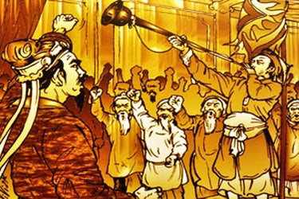
II. ĐỌC - HIỂU VĂN BẢN
1. Hai câu đầu: Hình tượng người tráng sĩ và quân đội nhà Trần
b. Sức mạnh của quân đội nhà Trần
Tam quân tì hổ khí thôn ngưu
(Ba quân khí mạnh nuốt trôi trâu )
Sức mạnh của quân đội nhà Trần được thể hiện qua những từ ngữ nào?
Ba quân: 3 đạo quân (tiền - trung - hậu quân) - chỉ quân đội nhà Trần.
“Khí thôn ngưu” - “nuốt trôi trâu” - phù hợp với hình ảnh so sánh phóng đại: “ba quân như hổ báo”.
Sức mạnh vật chất và tinh thần quyết chiến quyết thắng, khí thế hào hùng của quân đội nhà Trần - đội quân mang hào khí Đông A, mang âm hưởng sử thi.

Slide 26
II. ĐỌC - HIỂU VĂN BẢN
1. Hai câu đầu: Hình tượng người tráng sĩ và quân đội nhà Trần
b. Sức mạnh của quân đội nhà Trần
Tam quân tì hổ khí thôn ngưu
(Ba quân khí mạnh nuốt trôi trâu )
- Cách nhìn của tác giả: vừa mang nhãn quan hiện thực khách quan vừa là cảm nhận chủ quan, kết hợp yếu tố hiện thực và lãng mạn.
Tác giả đặt hình ảnh tráng sĩ bên cạnh ba quân với khí thế át sao ngưu khiến cho hình ảnh tráng sĩ đã kì vĩ lại thêm kì vĩ. Hình ảnh ba quân đặt bên cạnh cái kì vĩ của tráng sĩ đã mạnh mẽ lại càng thêm mạnh mẽ.
Em có nhận xét gì về cái nhìn của tác giả?

Slide 27
II. ĐỌC - HIỂU VĂN BẢN
2. Hai câu sau: Quan niệm về chí nam nhi và nỗi thẹn của Phạm Ngũ Lão
Nam nhi vị liễu công danh trái Tu thính nhân gian thuyết Vũ hầu. (Công danh nam tử còn vương nợ Luống thẹn tai nghe chuyện Vũ Hầu).
Hai câu thơ nói lên điều gì?
Quan niệm về chí làm trai của Phạm Ngũ Lão
Nỗi “thẹn” của tác giả.

Slide 28
II. ĐỌC - HIỂU VĂN BẢN
2. Hai câu sau: Quan niệm về chí nam nhi và nỗi thẹn của Phạm Ngũ Lão
a. Quan điểm về chí làm trai
Câu thơ thứ ba muốn đề cập tới vấn đề gì trong xã hội xưa?
Nam nhi vị liễu công danh trái (Công danh nam tử còn vương nợ).
Công danh trái: món nợ công danh.
Công danh nam tử: sự nghiệp công danh của kẻ làm trai.
Công danh:
+ lập công (để lại sự nghiệp)
+ lập danh (để lại tiếng thơm)
Công danh biểu hiện chí làm trai của trang nam nhi thời PK: phải làm nên sự nghiệp lớn, vì dân, vì nước, để lại tiếng thơm cho đời, được mọi người ngợi ca, tôn vinh.

Slide 29
II. ĐỌC - HIỂU VĂN BẢN
2. Hai câu sau: Quan niệm về chí nam nhi và nỗi thẹn của Phạm Ngũ Lão
a. Quan điểm về chí làm trai
Nam nhi vị liễu công danh trái (Công danh nam tử còn vương nợ).
Đó là lí tưởng sống tích cực, tiến bộ.
Chí làm trai của Phạm Ngũ Lão có tác dụng cổ vũ con người từ bỏ lối sống tầm thường, ích kỉ, sẵn sàng chiến đấu hi sinh cho sự nghiệp cứu nước, cứu dân để “cùng trời đất muôn đời bất hủ”.

Slide 30
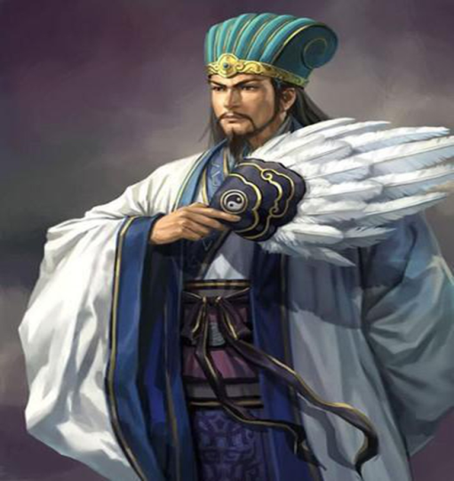
II. ĐỌC - HIỂU VĂN BẢN
2. Hai câu sau: Quan niệm về chí nam nhi và nỗi thẹn của Phạm Ngũ Lão
b. Nỗi thẹn của Phạm Ngũ Lão
Tu thính nhân gian thuyết Vũ hầu. (Luống thẹn tai nghe chuyện Vũ Hầu).
Vũ Hầu - Khổng Minh Gia Cát Lượng - bậc kì tài, vị đại quân sư nổi tiếng tài đức, bậc trung thần của Lưu Bị thời Tam Quốc.
Thẹn : hổ thẹn – Phạm Ngũ Lão thẹn chưa có được tài mưu lược lớn như Gia Cát Lượng đời Hán để trừ giặc, cứu nước.
Đó là nỗi thẹn tôn lên vẻ đẹp tâm hồn tác giả, thể hiện cái tâm vì nước, vì dân cao đẹp.
Tại sao PNL thẹn? Nỗi thẹn thể hiện vẻ đẹp gì ở con người PNL?

Slide 31
BÀI HỌC RÚT RA
* Bài học đối với thế hệ thanh niên ngày nay:
- Sống phải có hoài bão, ước mơ và biết mơ ước những điều lớn lao.
- Nỗ lực hết mình và ko ngừng để thực hiện hoài bão và hoàn thiện bản thân.
- Gắn khát vọng, lợi ích của bản thân với lợi ích của tổ quốc, nhân dân.
Các con học được gì từ lí tưởng cao đẹp của Phạm Ngũ Lão?
Các nhóm thảo luận trong 5 – 7 phút.

Slide 32
III. TỔNG KẾT
Nội dung
Bài thơ là bức chân dung tinh thần của tác giả đồng thời cũng là vẻ đẹp của con người thời Trần- có sức mạnh, lí tưởng, nhân cách cao đẹp, mang hào khí Đông A.
Nghệ thuật
Thủ pháp gợi, thiên về ấn tượng bao quát, hàm súc.
Bút pháp nghệ thuật hoành tráng có tính sử thi với hình tượng thơ lớn lao, kì vĩ.
Những đặc sắc về nội dung và nghệ thuật của bài thơ?

Slide 33
IV. LUYỆN TẬP
Câu 1: Câu thơ "Tam quân tì hổ khí thôn ngưu" (Tỏ lòng) sử dụng thủ pháp nghệ thuật gì?
A. Ẩn dụ.
B. Hoán dụ.
C. So sánh.
D. Nhân hóa.

Slide 34
IV. LUYỆN TẬP
Câu 2: Đề tài bài thơ Tỏ lòng của Phạm Ngũ Lão là:
A. Chí làm trai.
B. Sức mạnh của nhà Trần.
C. Khát vọng cống hiến.
D. Tình yêu thiên nhiên.

Slide 35
V. VẬN DỤNG
BÀI TẬP VỀ NHÀ
Anh/ chị hãy viết 1 đoạn văn (7 – 10 dòng) bày tỏ quan điểm của mình về việc sống phải có hoài bão, ước mơ?

